Slide 1
Proses kreasi
INOVASI DIMULAI DARI MATA

Slide 2
IDEO
IDEO salah satu konsultan desain tingkat internasional yang menggunakan problem solving desainnya melalui metode “fokus kepada pengamatan” berdasarkan aktivitas manusia dan insting/kebiasaan manusia, tidak berdasarkan survei keinginan pasar/pelanggan.
Melakukan survei atau menanyai pasar secara langsung karena sebenarnya tidak akan mendapatkan jawaban sebenarnya, karena belum tentu si pemakai menyadari/mengetahui kekurangan barang tersebut.

Slide 3
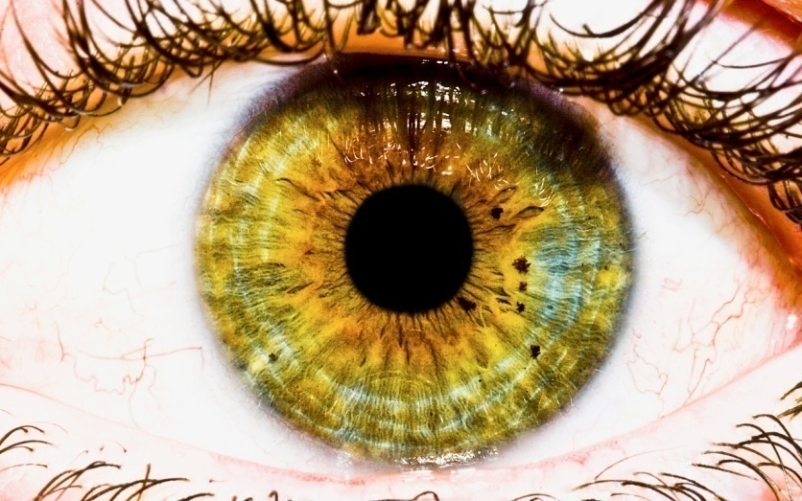
Bebaskan Waktu dan Pikiran
Langkah pertama untuk memperbaiki dan menciptakan produk adalah melihat dan mendengar semua hal dengan menggunakan mata dan telinga anda sendiri.
Secara umum hal ini disebut “human factor”, “faktor manusia”, atau “inspirasi manusia”, hal ini bisa secara fisik maupun psikologis.
Untuk menciptakan produk kreatif kita harus menghindari “pengaruh” dari luar atau pendapat orang (untuk awalnya), untuk menghindari peniruan, karena ini akan membatasi pikiran kita. jadi “bebaskan waktu dan pikiran”

Slide 4
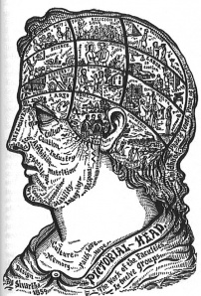
Melihat Memori Yang Tersimpan Dalam Manusia
Terkadang kita dapat menemukan inovasi dengan cara mengamati diri kita sendiri.
Kita memiliki memori selama hidup kita. Terkadang kita melakukan hal-hal baru yang belum pernah dilakukan sebelumnya, sehingga terlintas dalam benak “mengapa begini?”, “kenapa tidak begitu?”, pertanyaan2 ini yang akan membawa kita pada proses inovasi.

Slide 5
Selalu Bergerak
Inspirasi selalu datang dari tindakan. (kegiatan manusia dengan bergerak dan merasakan)
Manusia memiliki indra-indra, tidak hanya mendengar dan melihat, namun juga merasa, mencium, dan mengecap.
Keterlibatan panca indra membuat manusia terus bergerak, misalnya :

Slide 6
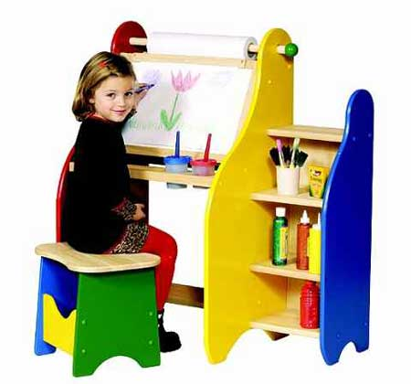
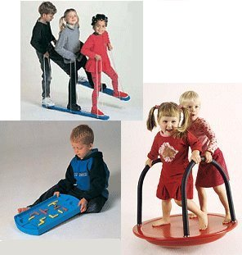
Pentingnya Sudut Pandang Anak
WHy:
Karena anak belum banyak terpengaruh dengan lifestyle/masih alamiah
Karena anak masih bergerak sesuai dengan instingnya

Slide 7
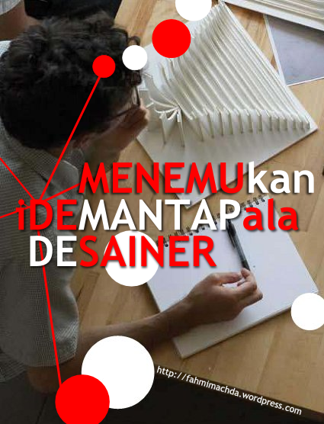
Menemukan ide mantap ala desainer sumber : Ekspresi Bebas Bahasa Indonesia dari artikel Design Thinking pada Majalah Harvard Business Review edisi Juni 2008 oleh Tim Brown (CEO dan Presiden Perusahaan IDEO)
”Berpikir seperti seorang desainer dapat merubah cara kita mengembangkan produk, jasa, proses, dan bahkan strategi”
Kita sudah sering menyaksikan masalah-masalah yang hanya dapat diselesaikan dengan inovasi. Contohnya, Persampahan kota, layanan kesehatan yang tidak/atau tidak terjangkau, kemiskinan, penggunaan energi yang melebihi batas kemampuan bumi, sistem pendidikan yang banyak menggagalkan murid, dan perusahaan yang kehilangan pasar tradisionalnya karena teknologi baru atau perubahan demografi. Semua masalah ini menjadi perhatian kita semua.
Diperlukan sebuah pendekatan yang, kreatif, terpusat pada manusia dan praktis untuk menemukan ide terbaik dan solusi puncak. Berpikir desain (Berpikir ala desainer) adalah pendekatan untuk berinovasi.

Slide 8
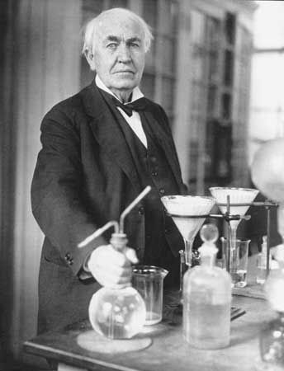
Belajar dari Thomas Alva Edison Thomas Alva Edison adalah manusia yang paling pas untuk mewakili zaman keemasan Inovasi Amerika, yaitu di saat suatu ide merubah segala bentuk kehidupan kita. Dia mungkin bisa dinobatkan sebagai manusia yang memiliki paling banyak penemuan hebat. Kehebatan Edison terdapat pada kemampuan untuk menyadari pasar yang perlu dikembangkan secara penuh. Beliau bisa memandang jauh bagaimana orang-orang berkenan menggunakan apa yang telah dibuatnya, dan dia merekayasanya melalui pemahaman itu.
Contohnya, Edison membuat sebuah bohlam. Dia sadar yang namanya bohlam hanyalah satu bagian dari sistem listrik. Untuk membuat bohlam bener-bener berguna untuk manusia, diperlukan transmisi dan pembangkit energi listrik. Dengan demikian, dia membuat itu semua!

Slide 9
“Edison benar-benar memberikan perhatian pada kebutuhan dan pilihan pengguna bernama Manusia”
Pendekatan Edison adalah contoh awal permulaan berpikir desain. Sebuah metodologi yang mendorong pandangan penuh akan aktivitas inovasi dengan desain yang terpusat pada manusia. Inovasi itu dijalankan dengan pemahaman yang menyeluruh, melalu obervasi langsung apa yang manusia inginkan dan butuhkan dan apa yang mereka suka dan tidak suka mulai dari suatu produk, cara kemasannya, cara penjualannya, cara pemasarannya, dan hal-hal lain pendukung produk tersebut.
Edison bukanlah seorang scientist yang sangat terspesilisasi dan bekerja sendirian. Dia adalah seorang yang sangat generalist (interdisiplin) dangan rasa bisnis yang tinggi. Dia selalu bersama para pemikir, kontributor, dan experimentalis. Dia menciptakan pendekatan tim untuk berinovasi.
Proses tersebut selalu melalui putaran tanpa henti coba dan error. Bagi edison, keberhasilan itu 99%-nya adalah usaha. Pendekatan dia adalah untuk membantu para pencoba-coba mempelajari sesuatu yang baru dari setiap putaran proses berinovasi. Edison mencontohkan inovasi sebagai pemahanan menyatu dan tajam antara seni, kerajinan, ilmu, dan bisnis antara pelanggan dan pasar.

Slide 10
Berpikir desain adalah sebuah disiplin yang menggunakan kepekaan dan metode desainer untuk menemui kebutuhan orang-orang dengan sesuatu yang secara teknologi visible dan yang secara bisnis dapat diubah menjadi nilai pelanggan dan kesempatan pasar.

Slide 11
Bagaimana Berpikir ala desainer itu?
Berpikir ala desainer memiliki banyak nilai positif untuk dunia bisnis di mana ide-ide manajemen dan praktik-praktik terbaik bebas dicopi dan diberdayakan.
Proses dari berpikir desain pasti akan melalui tiga tahapan, yaitu inspirasi (kondisi yang memotivasi pencarian solusi), ideasi (proses memunculkan, mengembangkan, dan mengetes ide yang dapat mengarah pada solusi), dan implementasi (untuk membuat langkah-langkah ke pasar).
Projek dengan proses seperti ini sering sekali terlebih dahulu berputar bolak balik dari tahap pertama dan kedua. Ketika ide diperbaiki, arahan yang baru akan segera di ambil.

Slide 12
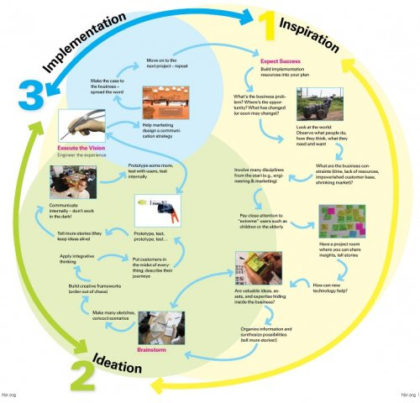

Slide 13
Ide yang hebat muncul dari pikiran-pikiran birilian dengan usaha berimajinasi yang baik di luar kotak “out of the box”. Capaian solusi dari sebuah ide adalah hasil dari kerja keras yang dikembangkan oleh proses penemuan kreatif yang terpusat pada manusia.
Banyak contoh dari brand-brand yang paling sukses di dunia ini membuat ide-ide terobosan yang diinspirasi mendalam dari kehidupan konsumen dan menggunakan prinsip-prinsip desain untuk berinovasi dan membuat suatu nilai.
Pada beberapa kasus untuk masyarakat yang masih berkembang, berpikir desain dapat memberikan alternatif-aleternatif yang berbeda dari alternatif hasil asumsi untuk masyarakat yang telah maju.

Slide 14
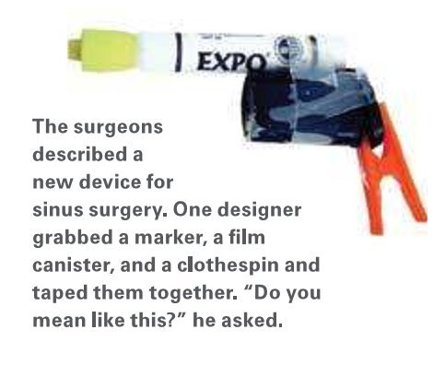
Menurut IDEO, Inovasi dimunculkan dari sekelompok kecil orang. Mereka menjadi satu dalam Tim Inovasi. Dengan pemahaman serta inspirasi yang didapat dari pengamatan langsung, tim inovasi menggali solusi yang potensial dengan brainstorming dan prototyping yang cepat.
Prototipe sebuah produk ataupun jasa haruslah berbentuk fisik yang nyata dapat dilihat dan kongkrit.
Prototipe sebuah produk dapat berupa rancangan fisik yang sederhana. Prototipe jasa dapat berupa Gambar-gambar komik semacam sketsa sekenario. Karena rancangan fisik sederhana dan gambar-gambar itu membantu kita memahami apa yang dipelajari lewat protipe.
Protitpe tidak harus kompleks dan mahal. Contohnya prototipe salah satu alat bedah yang dibuat oleh IDEO ini, yang merupakan pasang-pasangan dari spidol, rol film, penjepit pakaian.

Slide 15
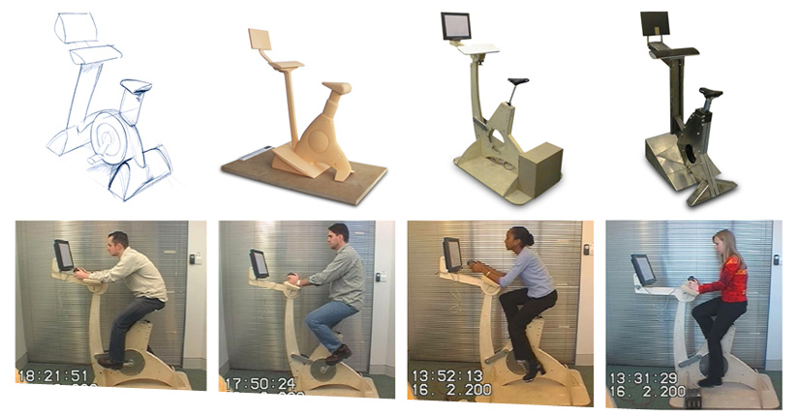

Slide 16
“Design thinking is a human-centered approach to innovation that draws from the designer's toolkit to integrate the needs of people, the possibilities of technology, and the requirements for business success.” —Tim Brown, president and CEO
“berpikir desain adalah pendekatan yang berpusat pada manusia untuk berinovasi, perangkat seorang desainer kemampuan untuk mengintegrasikan kebutuhan orang, kemungkinan perkembangan teknologi, dan persyaratan bagi keberhasilan bisnis."

